Slide 1
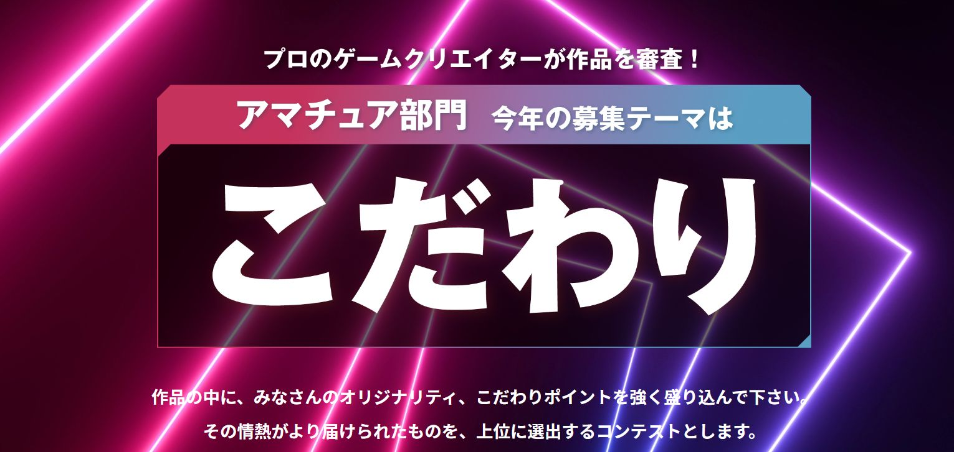

まとめよう！企画書

Slide 2
企画書に必要なパーツ
ちなみに、企画をまとめる際に必要なパーツは…
① タイトル
② ゲーム概要
③ ゲームの流れ
これに今回は
「こだわり」
ページが入ります
④ コンセプト
⑤ アートイメージ
⑥ ゲーム画面
⑦ 操作
⑧ ルール
⑨ システム

Slide 3
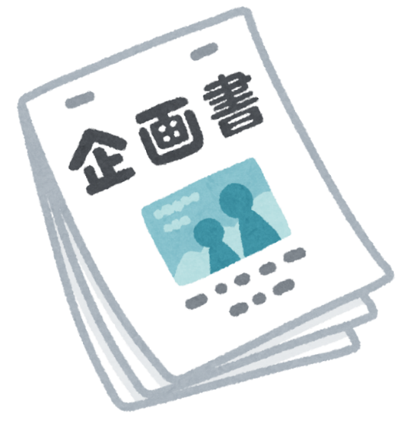
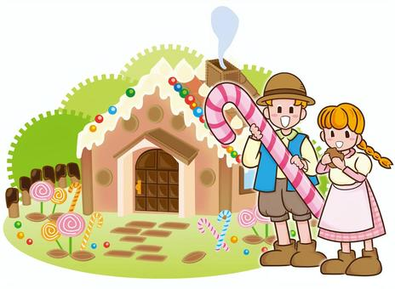
ゲームの概要って？
ゲーム概要とは…
・誰が（主人公が）
・どこで（ステージ、環境）
・何をして（手段・何を繰り返して）
・何を達成する（目的・ゴール）
・〇〇ジャンルゲーム！

Slide 4
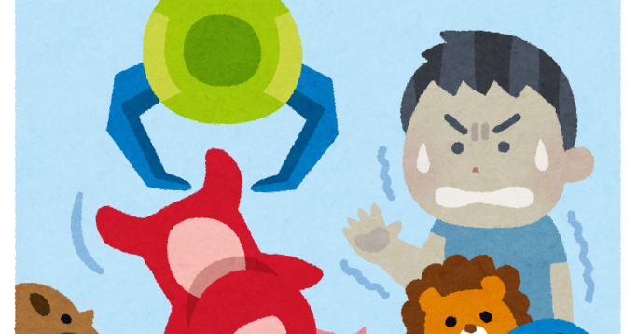
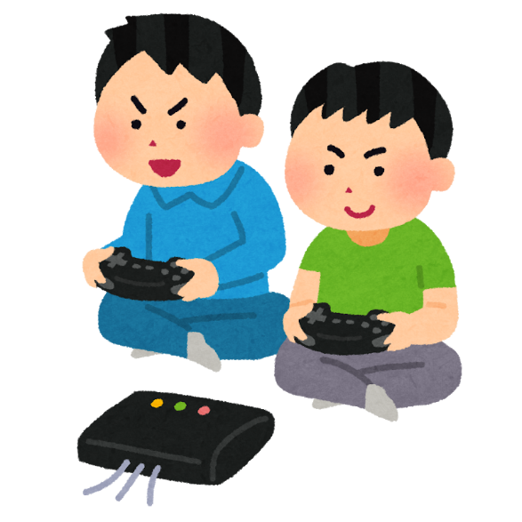

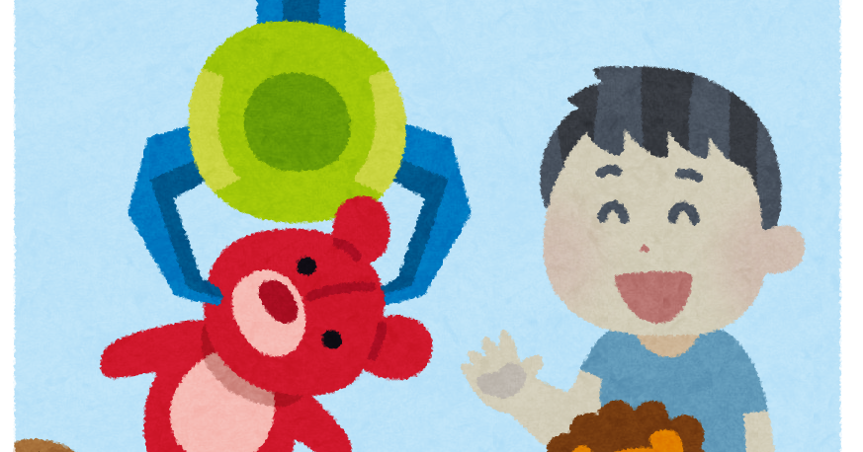
コンセプト ～一番遊ばせたい、面白さはなにか？～
１，２回遊んだ後に、
更に遊びたくなる魅力を考える！
ゲームの基幹サイクル（繰り返し）
もしくはクライマックス（これが気持ちいい！）

Slide 5
企画書のフォーマット例
今回は、このフォーマットで企画書書いてみよう！

Slide 6
表紙
ゲームタイトル
このゲームを象徴するような絵
開発者：KBC1年 Bチーム
ジャンル：アクション
プラットフォーム：PC C++ DirectX
ゲームジャンル：

Slide 7
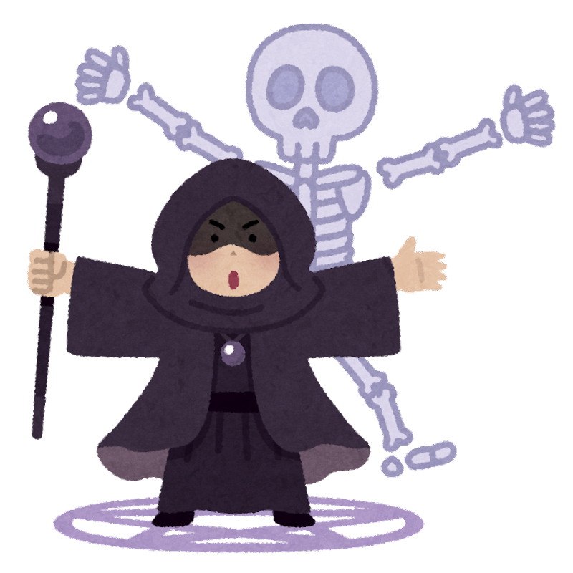
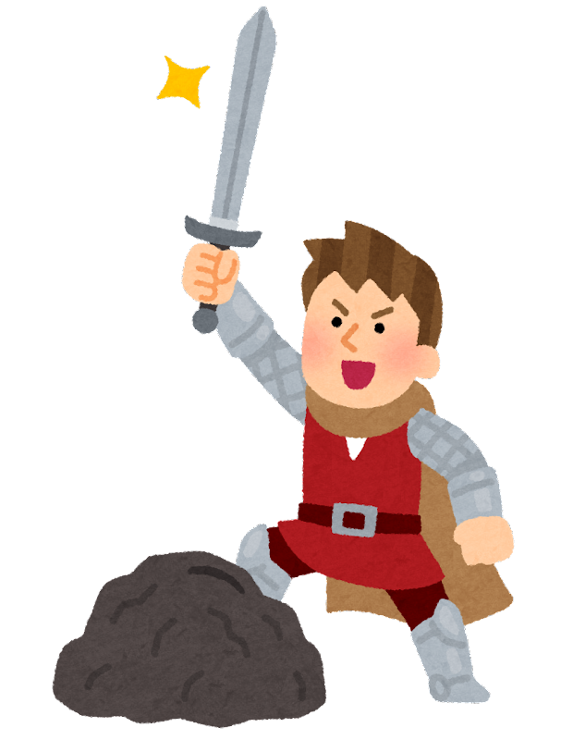
表紙 サンプル
聖剣王と
不死の迷宮
開発者：（学校名、氏名）
ジャンル：
プラットフォーム：PC C++ DirectX
ゲームジャンル：

Slide 8


ゲーム概要作成 シート
タイトル
主人公は？
繰り返す手段は？
小目的は？
段ボール製ロボット
武器やスキルで敵を倒す
敵を倒し武器防具の解放
ステージ・フィールドは？
大目的・最終目的は？
どんなジャンルのゲーム？
雑魚のみ、中ボス、ラスボス
のステージなど
無双とフロムを融合させた
アクション
クライマックスはなに？
ゲーム概要
この文法 必ず守ること！
誰が（主人公）、どこで（ステージ）、■を繰り返して（手段）、◎を達成し（小目的）最終的に××する（大目的）、ジャンルゲーム
例：伝説の宝剣を抜いた勇者が、地下迷宮で、ネクロマンサーが生み出すアンデッドを倒し、最深部にいるネクロマンサーを倒し、王国に平和を取り戻す アクションゲーム

Slide 9
ゲーム概要作成 シート サンプル
タイトル
聖剣王と不死の迷宮
主人公は？
繰り返す手段は？
小目的は？
聖剣を抜いた勇者
聖剣でアンデッドを倒す
アンデッドを倒しパワーをため
聖剣の力を取り戻す
ステージ・フィールドは？
大目的・最終目的は？
どんなジャンルのゲーム？
地下迷宮
力を取り戻した聖剣で
ネクロマンサー（ラスボス）を倒す
2D探索型
バトルアクションゲーム
クライマックスはなに？
聖剣のHolyパワーで
一気に大量のアンデッドを屠る
ゲーム概要
この文法 必ず守ること！
誰が（主人公）、どこで（ステージ）、■を繰り返して（手段）、◎を達成し（小目的）最終的に××する（大目的）、ジャンルゲーム
例：伝説の聖剣を抜いた勇者が、地下迷宮で、アンデッドを倒し封じられた聖剣の力を取り戻し、最深部にいるネクロマンサーを倒し、王国に平和を取り戻す アクションゲーム

Slide 10
ゲーム概要と流れ
ゲーム概要
誰が（主人公）、どこで（ステージ）、■をして（手段を繰り返し）、◎を達成する（目的）、〇〇ジャンルゲーム
例：伝説の聖剣を抜いた勇者が、地下迷宮で、アンデッドを倒し封じられた聖剣の力を取り戻し、最深部にいるネクロマンサーを倒し、王国に平和を取り戻す アクションゲーム
ゲームの流れ

Slide 11
コンセプト
コンセプト
このゲームの一番かっこいいシーン
Or
一番かっこいい流れ！
絵を描く
貼る
してください！

Slide 12
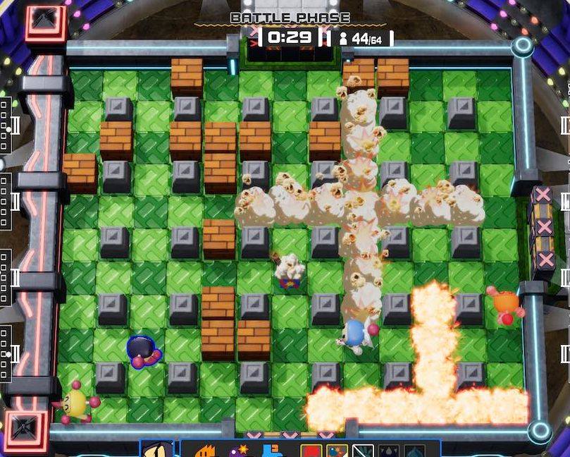
コンセプト サンプル
コンセプト
聖剣の力を解放しをHolyパワーで
大勢巻き込み一気にやっつけろ！
参考画像
ボンバーマン

Slide 13
こだわりは！！！
こだわりは２種書いてください
①ゲームの面白さとしてのこだわり
②プログラマとしての技術へのこだわり
面白さのこだわり
技術のこだわり
・武器防具を自由に選択できる。
・UIは段ボールにあったもので統一する。
・武器によって使える技(スキル)が異なる。
・大量の敵の描画。
・武器防具は鍛冶屋でパーツごとに買える。
・段ボールの質感の表現。
・ステージごとにサブ目標があり、クリア
するごとに報酬UPする。
・ステージセレクト性なので自由度高め。
・パーツは頭、胴、膝、武器の４種類
・近距離武器と遠距離武器があり、
どちらか１つだけ装備可能。
・ダメージを受けすぎると部位破壊が起きる。
・敵を一気に倒す爽快感！
・強力な敵を倒す緊張感…

Slide 14
こだわりは！！！ サンプル
こだわりは２種書いてください
①ゲームの面白さとしてのこだわり
②プログラマとしての技術へのこだわり
面白さのこだわり
うまくアンデッドをおびき寄せ連続して倒す
倒したアンデッドは聖なる欠片を落とす
それを拾うことでHolyパワーを蓄積
狙いどころで解放！
一気に画面内の敵を殲滅する爽快感
技術のこだわり
大量のアンデッド軍団の描画
（処理落ちせずにだす）
Holyパワー炸裂時のド派手演出
（パーティクルとライトの工夫）
聖剣のギラギラ感
と
クローズアップ演出

Slide 15
ゲーム画面・操作

Slide 16
ゲームのルールやシステム、ギミックなど

